Slide 1

Генеалогия
Урок 4.
www.край36.рф

Slide 2
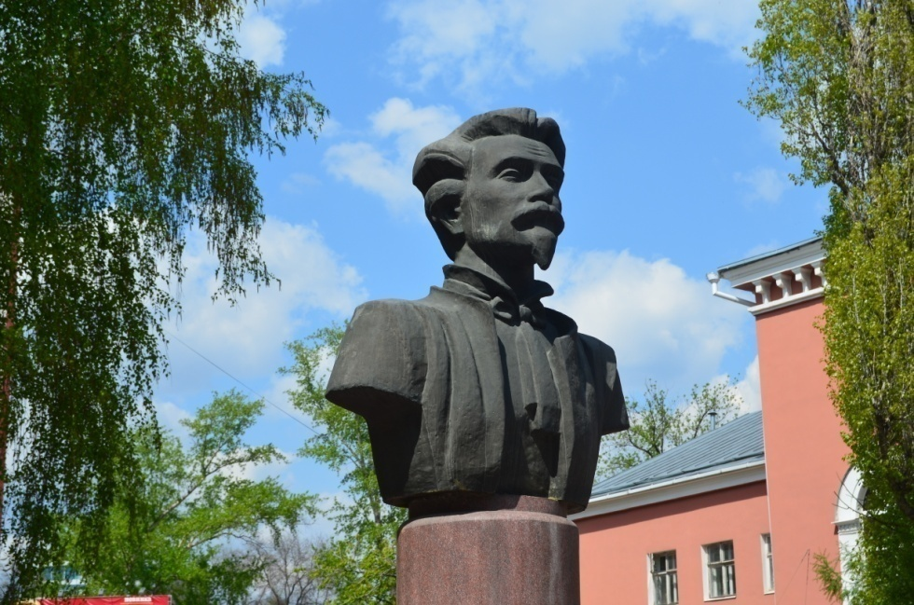
Генеалогия
Вспомните
Перечислите, какие термины родства вам известны?
Какие из них сейчас малоупотребительны?
Памятник М.Е.Пятницкому
в Воронеже

Slide 3
Генеалогия
Генеалогия
Генеалóгия - наука, изучающая родослóвные семей.
Родословная – это перечень поколений одного рода, устанавливающий происхождение и степени родства между людьми.
Знание своих предков, своей собственной родословной – важная составляющая культуры каждого человека.
Пример генеалогического древа

Slide 4
Слева показана восходящая линия родства. Подсчитайте количество линий между человеком и его прадедом. Их – 3, то есть с прадедом правнук находится в третьей степени родства.
Справа показана нисходящая линия родства. Человек находится во второй степени родства со своим внуком (2 линии на схеме) и в третьей с правнуком.
Внизу показана боковая линия родства. Например, племянник жены находится в шестой степени родства с племянницей мужа. Муж и жена считаются за «одно лицо», и линия между ними не изображается.
Схемы степеней родства

Slide 5
Генеалогия
Родословное древо
Виды родства:
кровное (родители и дети);
по бракам (тесть, шурин),
духовное (крёстный, кума).
К родословному древу прилагаются различные сведения о родственниках, роде их занятий, месте жительства, образовании. Такие сведения вносят в специальную книгу – «Семейный родословник», или «Семейная книга».
Пример генеалогического древа

Slide 6
Фрагмент генеалогического древа Великих и удельных Владимирских и Московских князей XIII-XVI вв.
Генеалогия

Slide 7
Генеалогия
Родословный словарь
Брак – законно оформленные супружеские отношения.
Брат – сын, в отношении к другим детям одних родителей.
Вдова – женщина, у которой умер муж.
Вдовец – мужчина, у которого умерла жена.
Внук – сын сына или дочери.
Внучка – дочь сына или дочери
Генеалогия – история рода, родословие.
Деверь – брат мужа.
Дед (дедушка) – отец отца или матери.
Дядя – брат отца или матери.
Жена – замужняя женщина (по отношению к своему мужу).
Жених – мужчина, имеющий невесту, намеревающийся жениться.
Золовка – сестра мужа.
Зять – муж дочери или сестры.
Крестник – крёстный сын.

Slide 8
Генеалогия
Родословный словарь
Крестница – крёстная дочь.
Крёстный (ая) – участвующий в таинстве крещения в качестве духовного отца (матери).
Кузен – двоюродный брат.
Кузина – двоюродная сестра.
Кум – крёстный отец по отношению к родителям крестника и к крёстной матери.
Мама (мать) – женщина по отношению к её детям.
Мачеха – неродная мать, жена отца по отношению к его детям от прежнего брака.
Муж – мужчина, по отношению к женщине, с которой состоит в браке, супруг.
Невеста – девушка или женщина, вступающая в брак.
Невестка – жена брата или жена сына, а также жена одного брата по отношению к жене другого брата.
Отец (папа) – мужчина по отношению к своим детям.

Slide 9
Генеалогия
Родословный словарь
Отчим – неродной отец, муж матери по отношению к её детям от прежнего брака.
Падчерица – неродная дочь одного из супругов по отношению к другому.
Пасынок – неродной сын одного из супругов по отношению к другому.
Племянник – сын брата или сестры.
Племянница – дочь брата или сестры.
Прабабушка (прабабка) – мать деда или бабушки.
Правнук – сын внука или внучки.
Правнучка – дочь внука или внучки.
Прадед (прадедушка) – отец деда или бабушки.
Праотец – то же, что родоначальник.
Прапрадед – отец прадеда или прабабушки.
Прародитель – то же, что родоначальник.
Пращур – отделённый предок, родоначальник.
Приёмыш – усыновлённый (удочерённый) ребёнок.

Slide 10
Генеалогия
Родословный словарь
Род – ряд поколений, происходящих от одного предка, а также вообще поколение.
Родина – отечество, родная страна; место рождения; место возникновения чего-либо.
Родители – отец и мать по отношению к детям.
Родич – член рода, то же, что и родственник.
Родня – то же, что родственник или родственница.
Родственник – тот, кто находится в родстве с кем-нибудь.
Родоначальник – предок, от которого ведёт своё начало род.
Сват – родитель одного из супругов по отношению к родителям другого супруга. В последнее время термин используется шире. Сватами называют друг друга все родственники мужа по отношению ко всем родственникам жены и наоборот (сват / сватья, сваха).
Свекровь – мать мужа.
Свояк – муж свояченицы.
Свояченица – сестра жены.
Свёкор – отец мужа.

Slide 11
Генеалогия
Родословный словарь
Семья – группа живущих вместе родственников (муж и жена, родители с детьми).
Сестра – дочь тех же родителей или одного из них по отношению к другим детям.
Сноха – жена сына по отношению к его отцу.
Супруг – то же, что муж; муж и жена (супруги).
Супруга – то же, что и жена.
Супружество – брак, брачная жизнь.
Тесть – отец жены.
Тётя – сестра отца или матери, а также жена дяди.
Тёща – мать жены.
Шурин – брат жены.

Slide 12
Генеалогия
Вопросы
Что такое генеалогия? Что входит в понятие «родословная семьи»?
Почему так важна память об истории своего рода?
Кто и почему изначально был заинтересован в составлении своей родословной?
Какие существуют способы составления родословной?
Творческие задания
Попробуйте составить родословное древо и семейный родословник своей семьи.
Как вы полагаете, почему до Октябрьской революции 1917 г. только незначительная часть населения России могла составить свою родословную?
©www.край36.рф

